Slide 1
Oficina de ESP8266
#cpbr11

Slide 2

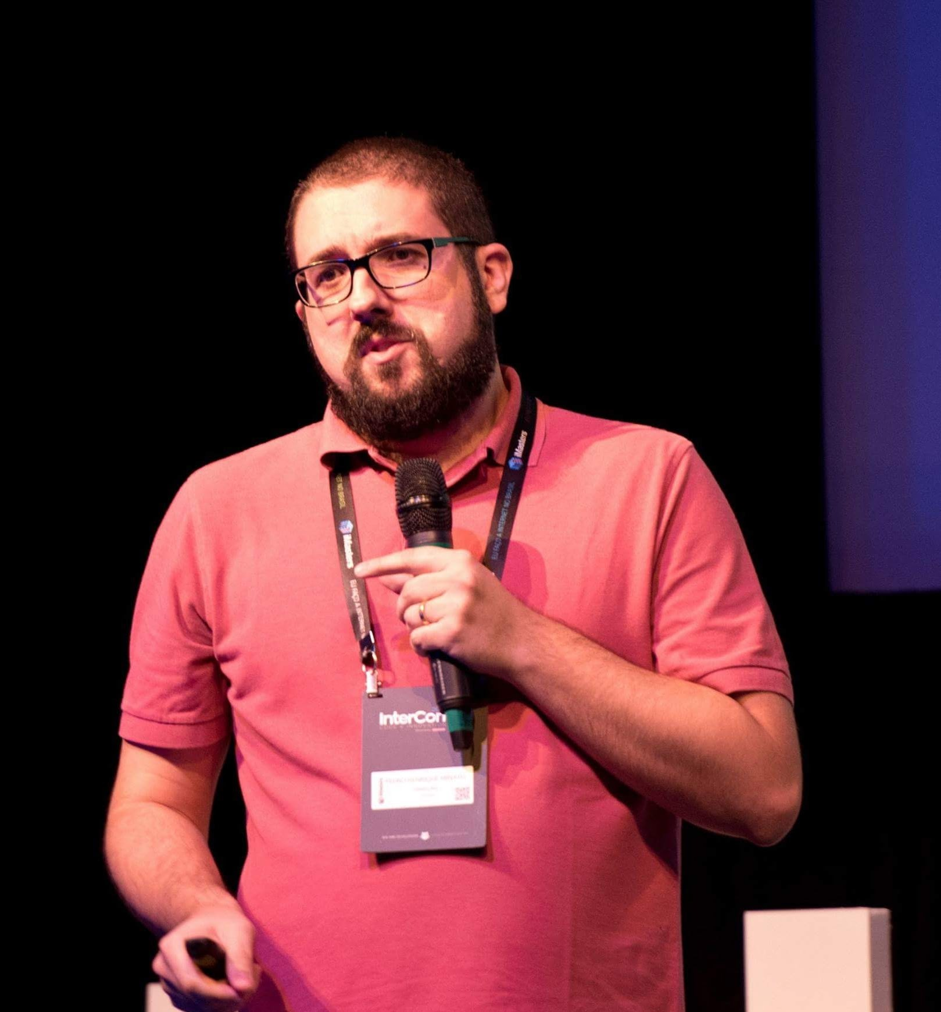
Quem somos?
Douglas Esteves
Pedro Minatel

Slide 3
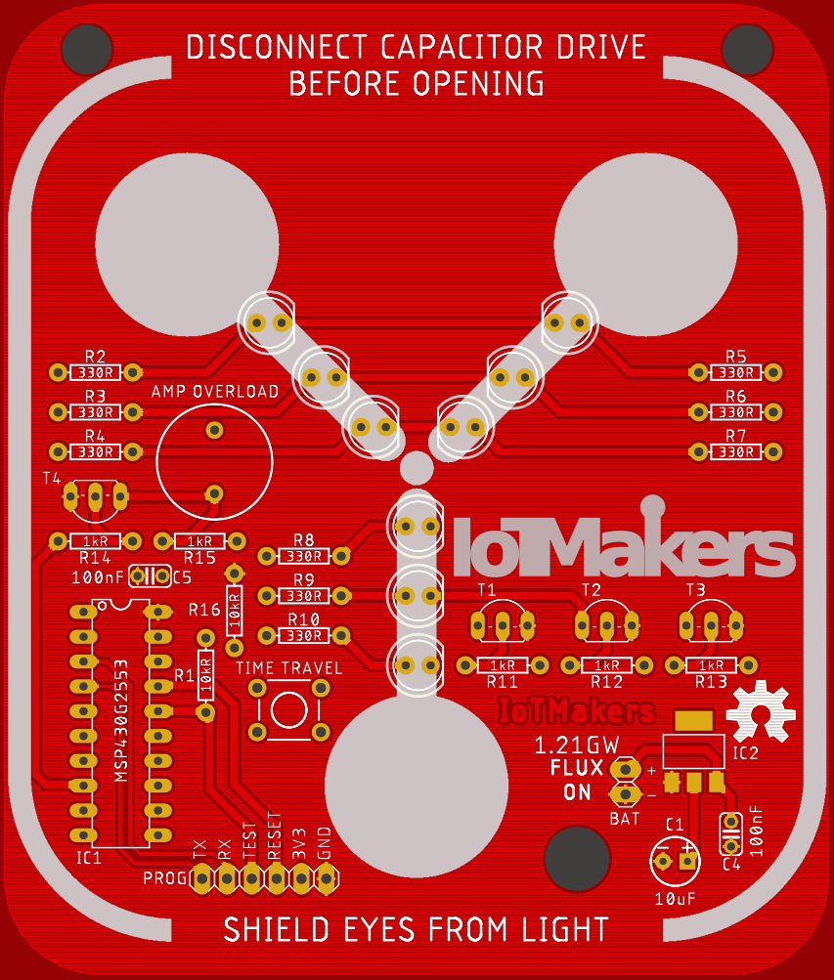
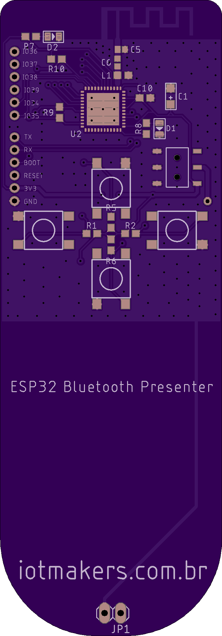
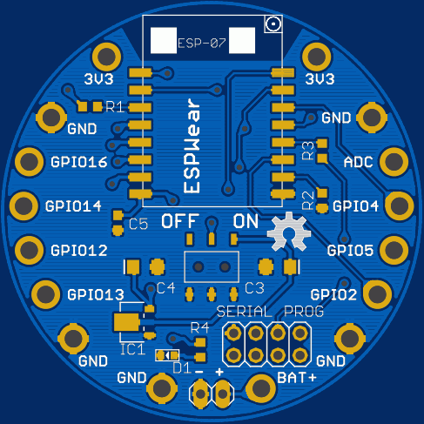
IoTMakers
Projetos de IoT
  Hardware
    WiFi
    Bluetooth
    SigFox
    LoRa
  Firmware
Consultoria
Treinamentos
Kits de Desenvolvimento
Hack Badges

Slide 4

Em breve! Cursos online de IoT
cursosiotmakers.com.br

Slide 5
ESP8266
Hardware e Software

Slide 6
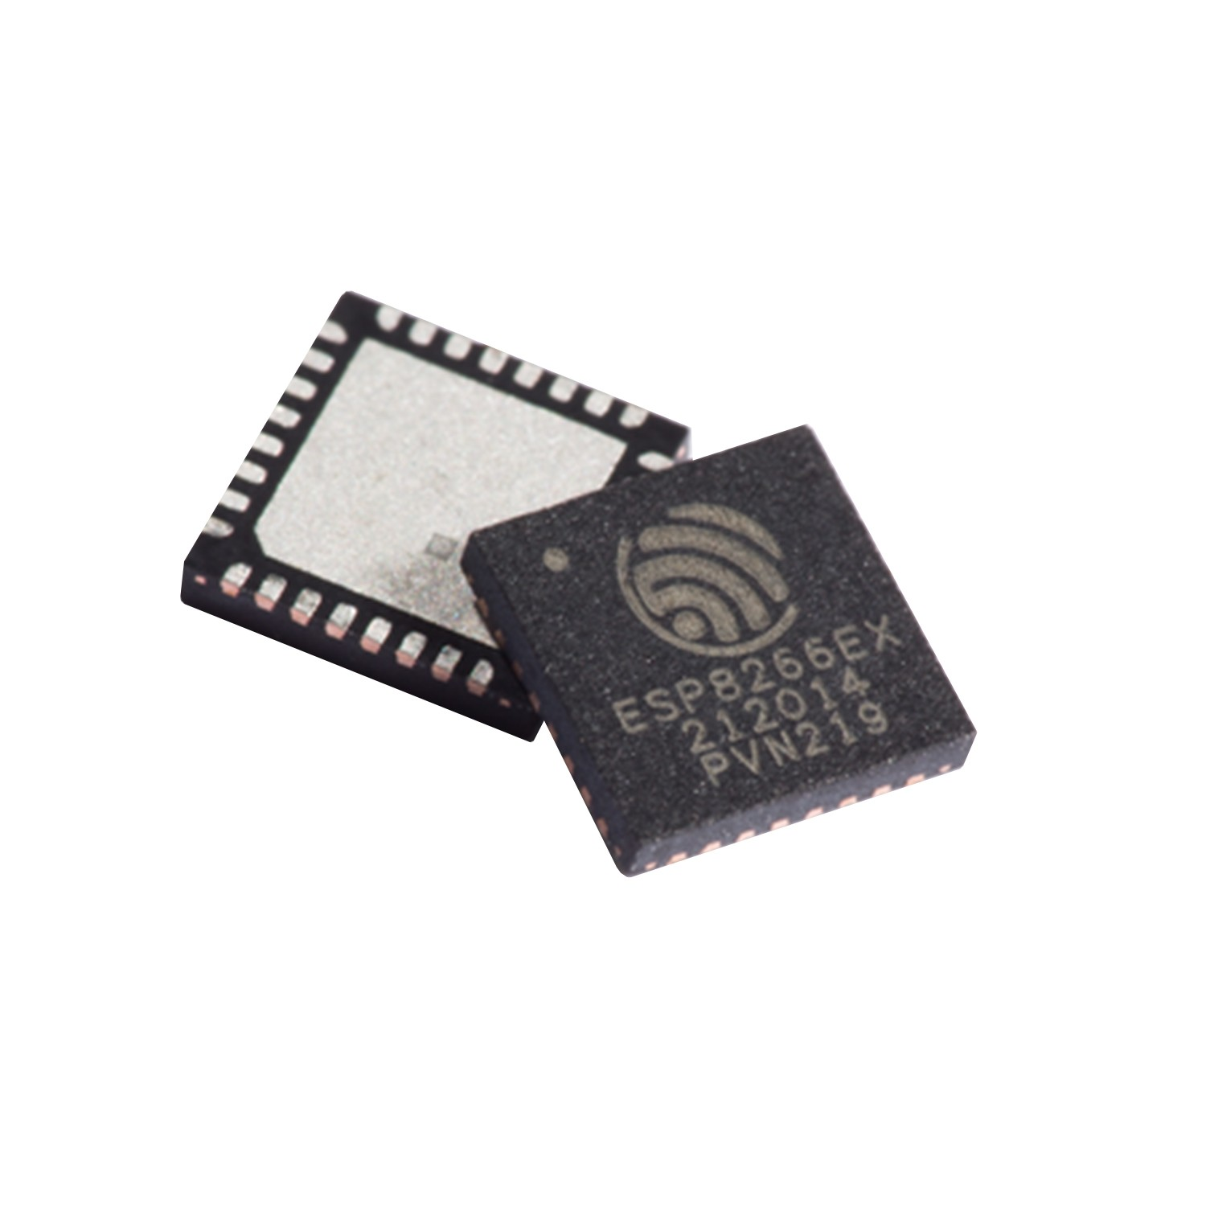

ESP8266EX

Slide 7
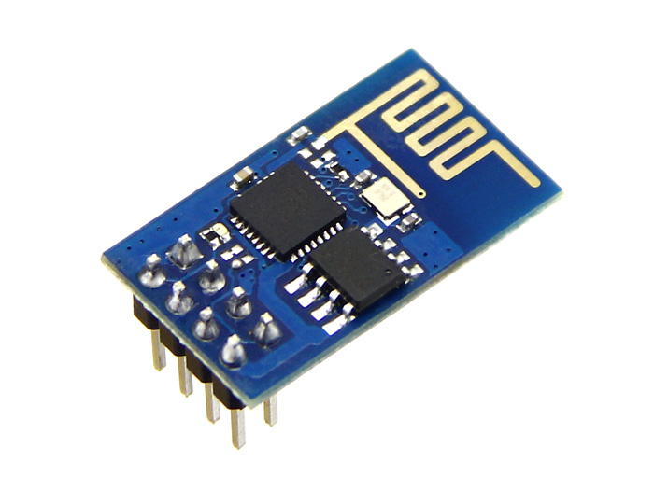
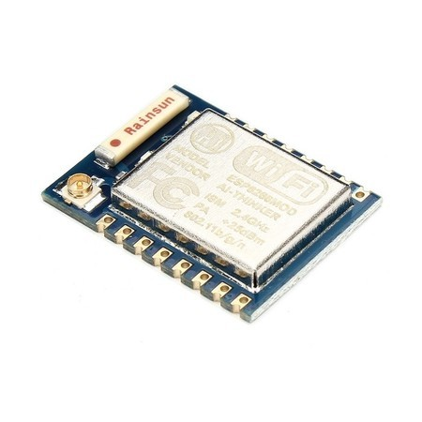
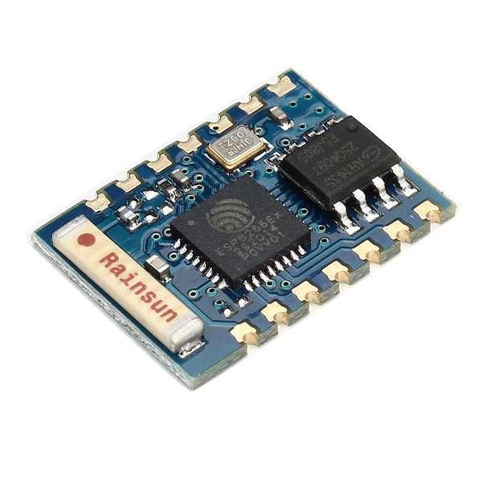
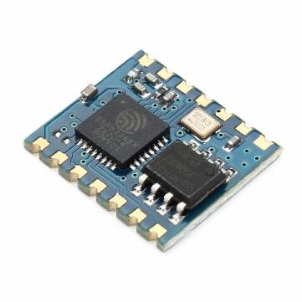
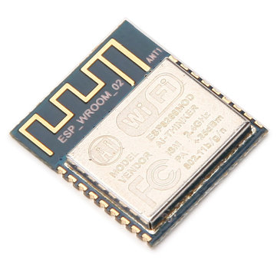
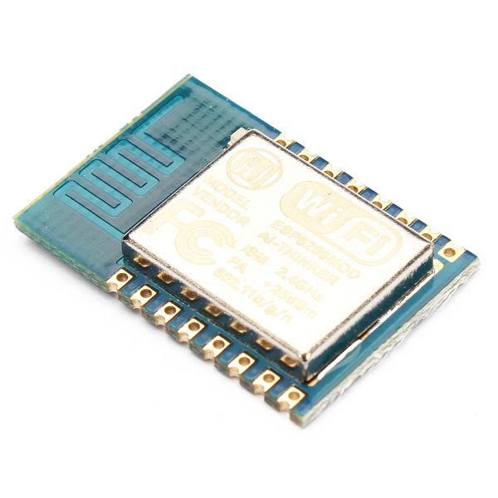
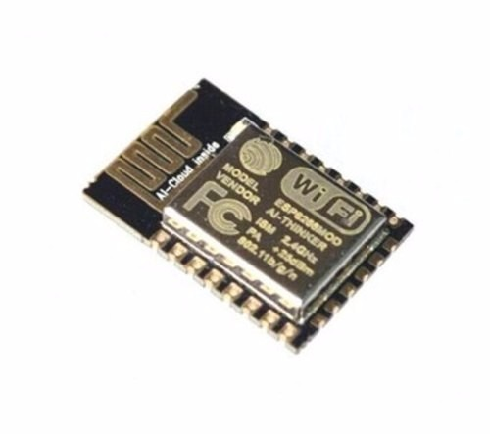
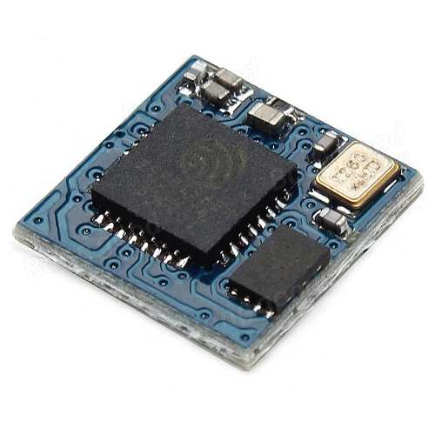
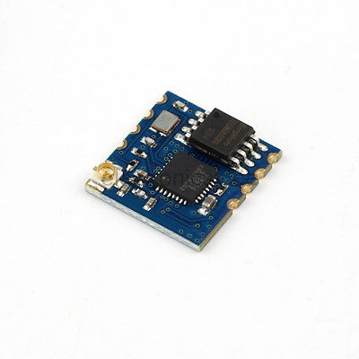
Módulos com ESP8266

Slide 8
ESPecificações
Hardware

Slide 9
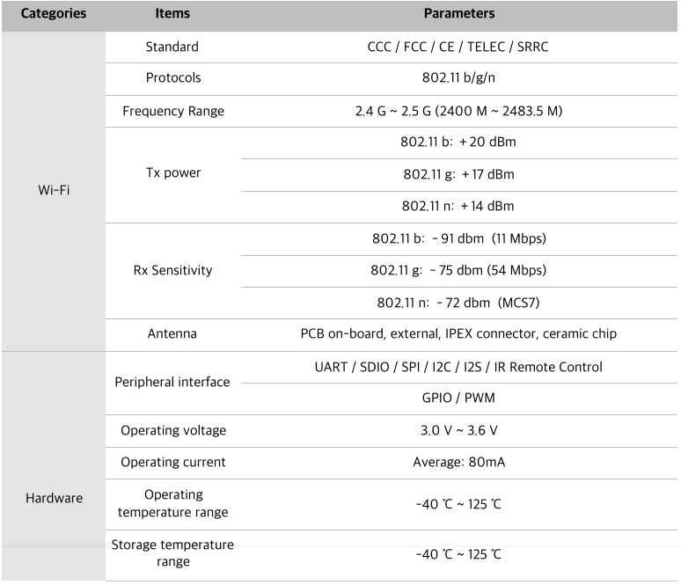
ESPecificações

Slide 10
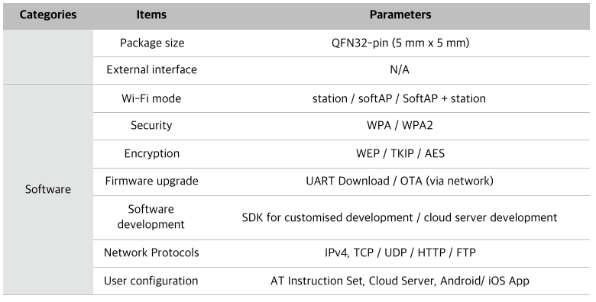
ESPecificações

Slide 11
Funcionalidades do ESP e Hardware
O ESP é 3.3V. Em tensões maiores? Queima!
O mesmo se aplica as GPIOs e a Serial/UART
O ESP consome, em picos, cerca de 250mA
Ligar no máximo 12mA em cada GPIO
Algumas GPIOs tem funções no boot!
O ADC tem 10bits (0-1023 & 0-1V)
Somente 4 PWMs simultâneos (RGBW)

Slide 12
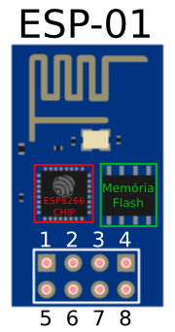
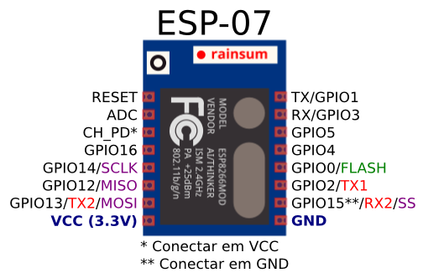
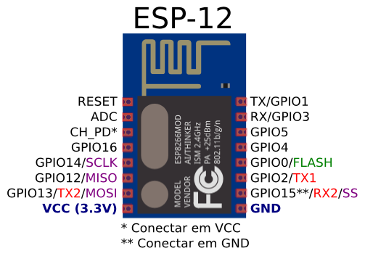
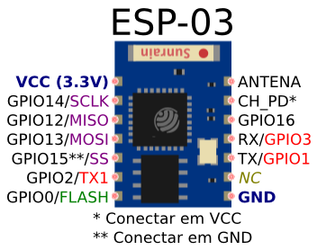
Funcionalidades do ESP e Hardware

Slide 13
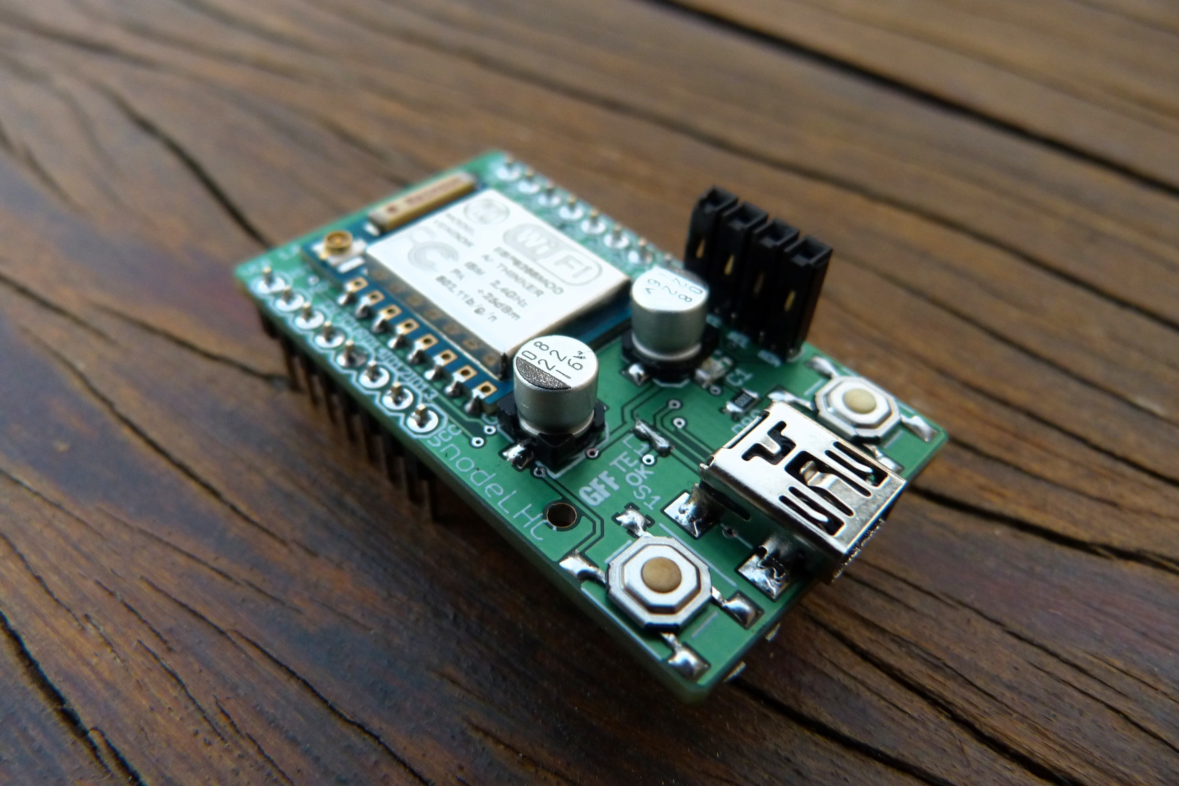
nodeLHC
http://pedrominatel.com.br/eletronica/nodelhc-placa-de-desenvolvimento-para-o-esp8266/

Slide 14
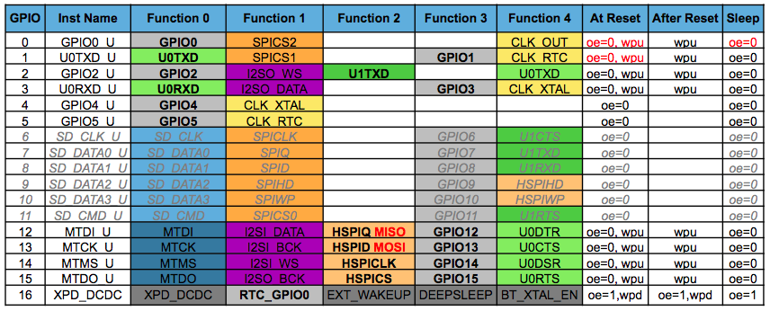
Funcionalidades do ESP e Hardware
GPIOs

Slide 15
ESPecificações
Software

Slide 16
Software
Programando o ESP8266:
Programável em C nativo
Programável com a plataforma Arduino
Comandos AT (Firmware original)
Programável em LUA (nodeMCU)
MicroPython
Basic

Slide 17

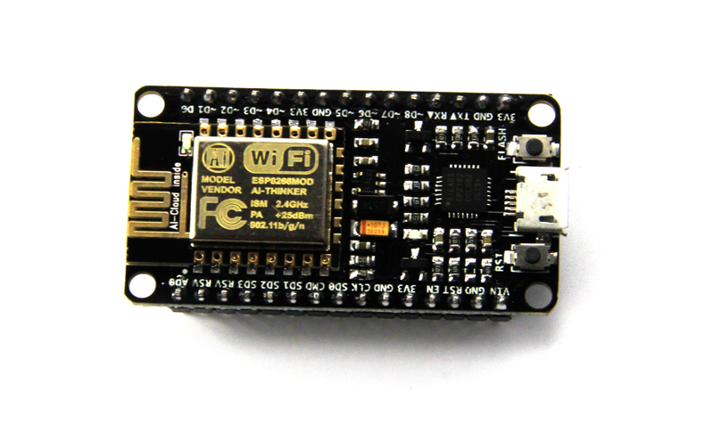
Programação com nodeMCU
Programação em LUA script
Curta curva de aprendizado
Se faz um código com poucas linhas de código
http://nodemcu.com/index_en.html

Slide 18


Programação com Arduino IDE
Programação similar ao Arduino
Reuso de códigos já desenvolvidos no Arduino
Reaproveitamento de conhecimento
+

Slide 19
Programação com Arduino IDE
IDE 1.8.0 ou superior
  Windows, Linux ou Mac
Pacote ESP8266
  Versão 2.3.0
  http://arduino.esp8266.com/stable/package_esp8266com_index.json
  http://bit.ly/1QeAVwh
Driver CH340 para alguns casos no Windows
GNU/Linux
  Manjaro, Ubuntu, Debian, Mint, ElementaryOS...

Slide 20

PlatformIO
PlatformIO is an open source ecosystem for IoT development
Cross-platform build system. Continuous and IDE integration. Arduino and ARM mbed compatible

Slide 21
Primeiros passos com
ESP8266

Slide 22
Conhecendo a
Wemos D1

Slide 23
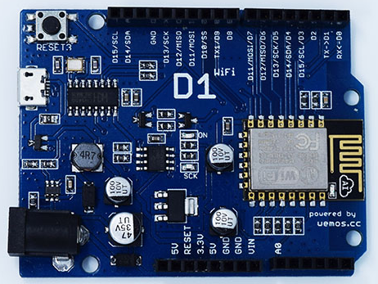
WeMos D1 (primeira versão)
http://pedrominatel.com.br/esp32/wemos-d1-o-esp8266-com-cara-de-arduino/

Slide 24
WeMos D1
11 pinos de IO
1 ADC (max 3.2V)
Micro USB (CH340)
Entrada DC 9-24V
ESP12
3V3
4MB Flash
Clock 80/160MHz
Formato Arduino

Slide 25
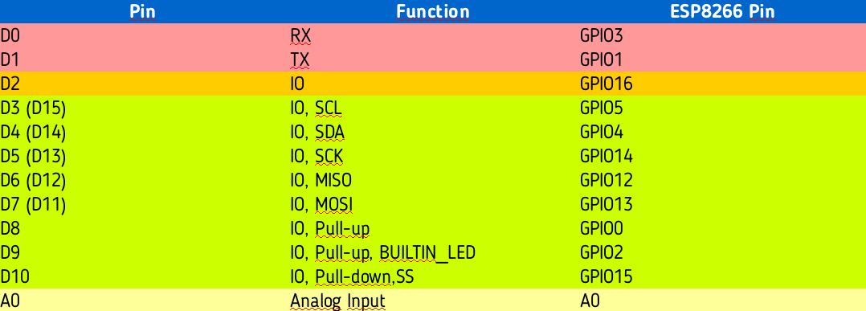
Pinagem WeMos D1

Slide 26
GPIO's
General Purpose Input Output

Slide 27
O que é uma GPIO?
“General Purpose Input/Output (GPIO) são portas programáveis de entrada e saída de dados que são utilizadas para prover uma interface entre os periféricos e os microcontroladores/microprocessadores.”
https://pt.wikipedia.org/wiki/General_Purpose_Input/Output

Slide 28
Exercício - Blink
Implementar um blink (hello world) utilizando o LED.
Tempo: 5 minutos

Slide 29
#define LED 15
void setup() {
pinMode(LED, OUTPUT);
}
void loop() {
digitalWrite(LED, HIGH);
delay(1000);
digitalWrite(LED, LOW);
delay(1000);
}

Slide 30
Exercício – Push button
Implementar leitura do botão tact e acionar o LED.
Tempo: 5 minutos
Extra: Implementar contato de selo.

Slide 31
#define BOTAO D13
#define LED D10
int botao_status = 0;
void setup (void){
pinMode(BOTAO, INPUT);
pinMode(LED, OUTPUT);
}
void loop(void){
botao_status = digitalRead(BOTAO);
digitalWrite(LED,botao_status);
}

Slide 32
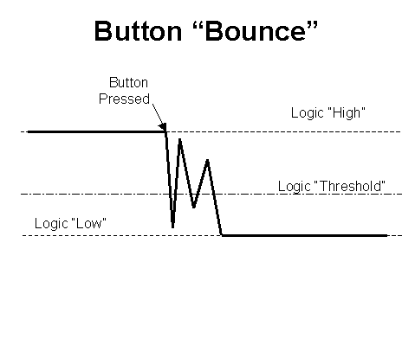
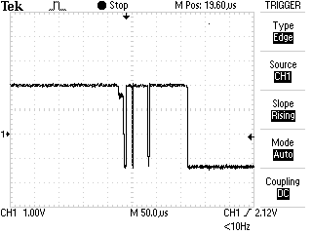
Informação Extra - Debouncing
http://www.embarcados.com.br/leitura-de-chaves-debounce/

Slide 33
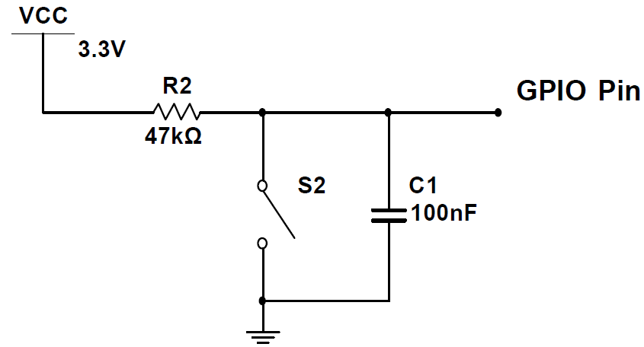
Informação Extra - Debouncing
http://www.eng.utah.edu/~cs5780/debouncing.pdf

Slide 34
PWM
Pulse Width Modulation

Slide 35
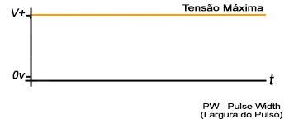
Pulse Width Modulation
PWM significa "Pulse Width Modulation" ou Modulação de Largura de Pulso, ou seja, através da largura do pulso de uma onda quadrada é possível o controle de potência ou velocidade.
http://www.mecaweb.com.br/eletronica/content/e_pwm

Slide 36
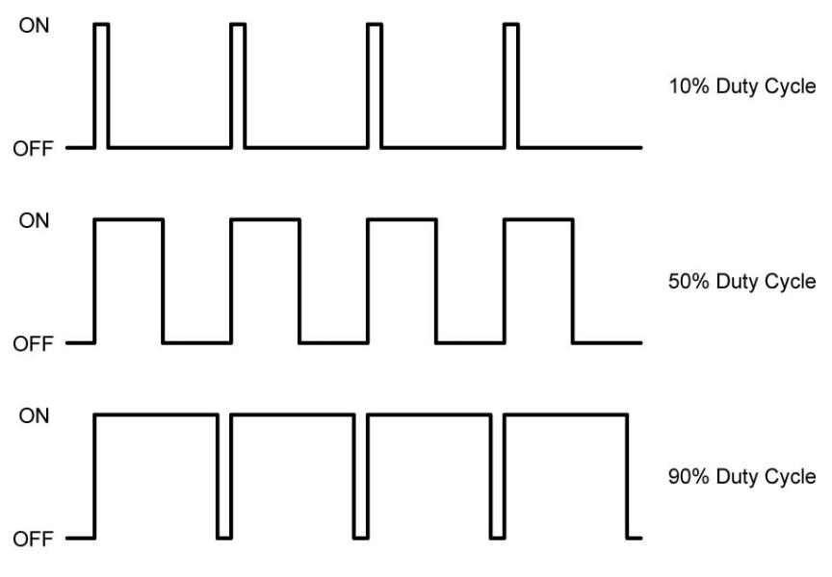
Pulse Width Modulation

Slide 37
ADC
Entrada analógica

Slide 38
ADC - Analog-to-digital converter
O conversor analógico-digital (frequentemente abreviado por conversor A/D ou ADC) é um dispositivo eletrônico capaz de gerar uma representação digital a partir de uma grandeza analógica, normalmente um sinal representado por um nível de tensão ou intensidade de corrente elétrica.

Slide 39
Exercício – ADC Read
Implementar a leitura do potenciometro e controlar a luminosidade do LED por PWM.
Tempo: 10 minutos

Slide 40
int valor_ldr = 0;
#define LED D10
void setup(void){
Serial.begin(115200);
pinMode(LED, OUTPUT);
}
void read_ldr(void){
valor_ldr = analogRead(A0);
Serial.print("Valor LDR: ");
Serial.println(valor_ldr);
analogWrite(LED, valor_ldr );
}
void loop(void){
read_ldr();
delay(50);
}

Slide 41
WiFi

Slide 42
Modos do WiFi
STATION
  Utilizado para a conexão entre o ESP e um Access Point
SOFTAP
  Utilizado para o ESP ser um Access Point
  Bibliotecas: ESP8266WiFi.h & ESP8266WiFiMulti.h

Slide 43
Enviando e recebendo dados da nuvem

Slide 44













Serviços de IoT

Slide 45

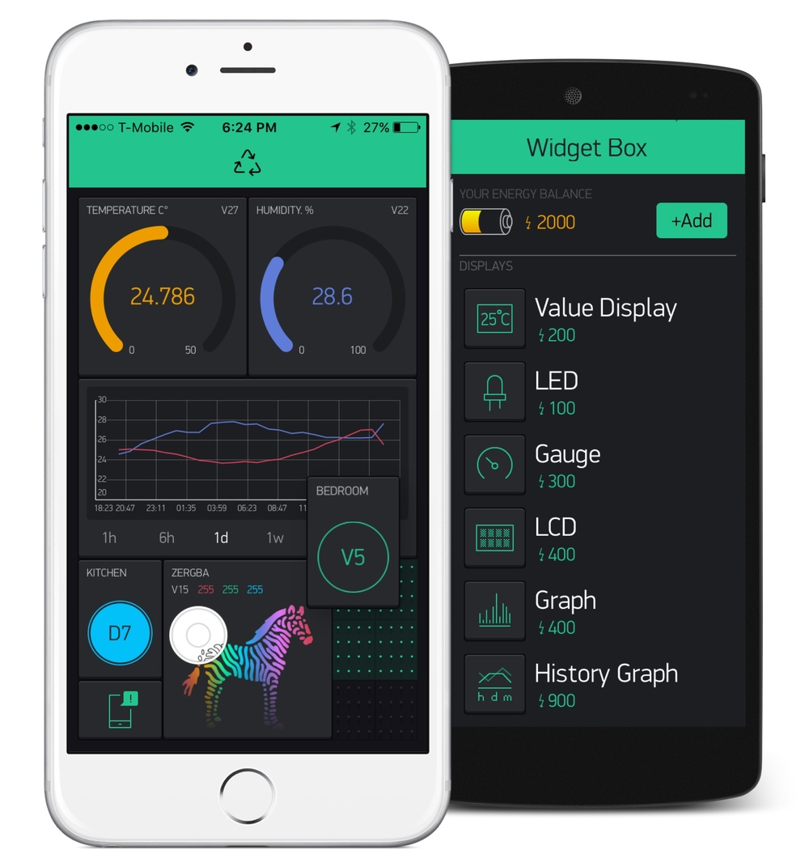

Blynk
http://www.blynk.cc/

Slide 46
Obrigado!
Redes Sociais
instagram.com/iotmakers
twitter.com/iotmakers
facebook.com/IoTMakers/
Projetos Open Hardware
hackaday.io/pedrominatel

